Slide 1
Cannabis Recreational vs. Medical – Unterschiede im Zuge einer Legalisierung
Präsentation von Apotheker Alexander Daske

Slide 2
Transparenzerklärung
Name: Alexander Daske
Studium der Pharmazie an der Johannes Gutenberg Universität in Mainz
Apotheker & Teamleiter in der Collini Apotheke in Mannheim; Leiter des Versandhandels (externe Betriebsstätte nach §4 Abs.3 Apothekenbetriebsordnung)
Leitung der Palliativ-und Cannabisabteilung
Dozent an der Fachhochschule; Schmerz-und Palliativtherapie
Tätig in beratender Funktion für mehrere Firmen wie Vayamed, Demecan, Tilray, Stada, Canopy, Cannamedical, Saxonia Diagnostics, Bathera, Eurox GmbH, Neuraxpharm, KannanolUg, Adven, Cannovum, Heyday,
Tätig als Berater für verschiedene Vereine und Verbände wie den Drogenverein Mannheim sowie den VCA

Slide 3
Agenda
Cannabis – aktueller Referentenentwurf des Gesetzes zum privaten und zum gemeinschaftlichen, nicht gewerblichen Eigenanbau von Cannabis zu nicht-medizinischen Zwecken – Inhalte
Einordnung Recreational Cannabis in Europa und der Welt ? Auswirkungen einer Legalisierung auf den deutschen Markt
Unterschiede Medical Cannabis; Recreational Cannabis
Mögliche Neuerungen für den medizinischen Cannabisbereich im Falle einer Legalisierung
Vorteile und Nachteile im Zuge einer Legalisierung

Slide 4
Cannabis – aktueller Referentenentwurf des Gesetzes zum privaten und zum gemeinschaftlichen, nicht gewerblichen Eigenanbau von Cannabis zu nicht-medizinischen Zwecken – Inhalte
Wichtig erstmal – Aktueller Stand §2 Referentenentwurf
Es ist verboten Cannabis zu besitzen; anzubauen, mit ihm Handel zu betreiben, es zu veräußern, es einzuführen, durchzuführen, abzugeben, weiterzugeben, in Verkehr zu bringen, zu erwerben
Konsum von Cannabis -> 1 ng/mL THC im Blutserum zur Beurteilung einer Beeinflussung von THC; gilt nicht für den medizinischen Bereich, da gibt es kein Grenzwert

Slide 5
Cannabis – aktueller Referentenentwurf des Gesetzes zum privaten und zum gemeinschaftlichen, nicht gewerblichen Eigenanbau von Cannabis zu nicht-medizinischen Zwecken – Inhalte
Aktuell! Bundesverfassungsgericht hat die Unzulässigkeit mehrerer Richtervorlagen zum strafbewehrten Verbot von Cannabisprodukten festgestellt
Drei, gegen die Einordnung von Cannabis als Betäubungsmittel, gerichteten Anträge der drei Amtsgerichte (Berlin, Münster, Pasewalk) wurden vom Bundesverfassungsgericht als unzulässig erachtet
Rechtmäßigkeit der geltenden Strafvorschriften wurde nicht erneut geprüft und Haltung aus dem Jahr 1994 zu Cannabis aufrechterhalten
Gesetzesreform im Umgang mit Cannabis hängt nun vollständig von der Ampelregierung und der Legislative ab
Vorlagen reichten nicht aus, um ein erneutes Aufnehmen des Verfahrens zu gerecht fertigen und eine Prüfung des Verbots von Cannabis und dessen Einordnung als Betäubungsmittel vorzunehmen

Slide 6
Cannabis – aktueller Referentenentwurf des Gesetzes zum privaten und zum gemeinschaftlichen, nicht gewerblichen Eigenanbau von Cannabis zu nicht-medizinischen Zwecken – Inhalte
Referentenentwurf des Gesetzes zum privaten, gemeinschaftlichen, nicht-medizinischen Eigenanbaus von Cannabis (Cannabisanbaugesetz CanAnbauG) des BMG
Cannabis Clubs können als sog. Anbauvereinigung eingetragene nicht wirtschaftliche Idealvereine firmieren
Eigenanbau von bis zu 3 (weiblichen) Cannabispflanzen mit mehr als 0,3 % THC oder Nutzhanfpflanzen ist Volljährigen an ihrem Wohnsitz oder gewöhnlichen Aufenthalt erlaubt
Unentgeltliche, nicht- gewerbliche Weitergabe von eigens angebauten Cannabis an Dritte innerhalb der eigenen vier Wände zum gemeinsamen „unmittelbar auf die Weitergabe“ gemeinschaftlichen Konsum ist zulässig

Slide 7
Cannabis – aktueller Referentenentwurf des Gesetzes zum privaten und zum gemeinschaftlichen, nicht gewerblichen Eigenanbau von Cannabis zu nicht-medizinischen Zwecken – Inhalte
Verbot des Besitzes aus §2 Cannabisanbaugesetz von mehr als 25 g „Marihuana“ ist entweder zu reduzieren oder §3 zu korrigieren „der Besitz von mehr als 25 g Cannabis ist nur erlaubt innerhalb des Besitztums einer Anbauvereinigung mit einer Erlaubnis oder innerhalb des Besitztums einer Person, die das 18. Lebensjahr vollendet hat
Aufbewahrung der Jahresernte von bis zu 3 weiblichen Cannabispflanzen am Wohnsitz oder gewöhnlichen Aufenthalt im Geltungsbereich dieses Gesetzes als zulässig auszugestalten -> Inkonsistenzen in der Strafvorschrift § 36
Edibles bleiben nach wie vor nicht erlaubt; da diese ansonsten eine Legaldefinition erfahren hätten

Slide 8
Cannabis – aktueller Referentenentwurf des Gesetzes zum privaten und zum gemeinschaftlichen, nicht gewerblichen Eigenanbau von Cannabis zu nicht-medizinischen Zwecken – Inhalte
Zentrale Thematik: Jugendprävention, Schutz der Jugend vor pflanzlichen Drogen
Konsumverbot; Personen die das 18. Lebensjahr nicht vollendet haben, ist der Konsum von Cannabis untersagt
Konsum in unmittelbarer Gegenwart von Personen, die das 18. Lebensjahr noch nicht vollendet haben, ist verboten; öffentliche Konsum ist verboten
Abstand bis zu 200 m zum Eingangsbereich von Schulen, Kinder- und Jugendeinrichtungen, Sportstätten, in Fußgängerzonen von 7-20 Uhr sowie innerhalb der Anbauvereinigung und in einem Abstand von 200
Anbieten von Frühinterventionsprogrammen oder vergleichbaren Maßnahmen; kein striktes Verbot; sondern über mögliche Risiken aufklären und damit einen weiteren Konsum verhindern

Slide 9
Cannabis – aktueller Referentenentwurf des Gesetzes zum privaten und zum gemeinschaftlichen, nicht gewerblichen Eigenanbau von Cannabis zu nicht-medizinischen Zwecken – Inhalte
Ein oberstes Ziel ist die Jugendprävention/ Jugendschutz
Suchtprävention §7 Referentenentwurf
Errichtung einer digitalen Plattform (Bundeszentrale für gesundheitliche Aufklärung) -> Risiken, Nebenwirkungen und Wirkung von Cannabis werden beschrieben
Entwicklung von Präventionsmaßnahmen für Jugendliche
Aufbau eines strukturierten, digitalen zielgruppenspezifischen Beratungsangebot für Konsumenten/innen

Slide 10
Cannabis – aktueller Referentenentwurf des Gesetzes zum privaten und zum gemeinschaftlichen, nicht gewerblichen Eigenanbau von Cannabis zu nicht-medizinischen Zwecken – Inhalte
3 Cannabispflanzen dürfen zum Zweck des Eigenkonsums von Cannabis oder Nutzpflanzen zur nicht-gewerblichen Verwendung von Nutzhanf angebaut werden
Personen über 18 Jahren
Muss vor Kindern, Jugendlichen geschützt sein !
Anbau gemeinschaftlich in einem Club möglich; Erlaubnis der zuständigen Behörde, Erlaubnis ausschließlich für Anbauvereinigungen
Maximal 500 Personen pro Club; alle Mitglieder über 18 Jahren

Slide 11
Cannabis – aktueller Referentenentwurf des Gesetzes zum privaten und zum gemeinschaftlichen, nicht gewerblichen Eigenanbau von Cannabis zu nicht-medizinischen Zwecken – Inhalte
Ganz zentraler Punkt ist die Qualitätssicherung des Eigenanbaus oder gemeinschaftlichen Anbaus in Clubs !!!!!
Anbauvereinigungen haben sicherzustellen, dass Vorgaben des Gesetzes eingehalten werden -> keine Vermischung, Beimengung von anderen psychotropen Substanzen wie Nikotin, Tabak, Lebensmitteln, alkoholhaltigen Getränken, Aromen
Neutrale Verpackung und mit Beipackzettel
Gewicht in Gramm, Erntedatum, Mindesthaltbarkeitsdatum, Sorte, THC Gehalt, CBD Gehalt, Dosierung, Anwendung, Risiken, Hinweise auf Beratungsstellen für Cannabis müssen gegeben werden
Jungend-und Gesundheitsschutz muss gewährleistet werden -> Präventionsbeauftragter in jedem Club, Ansprechperson für Suchtpräventionfragen, Gesundheits- und Jugendschutzkonzeptes muss erstellt werden
Kooperation mit Suchberatungsstellen vor Ort

Slide 12
Cannabis – aktueller Referentenentwurf des Gesetzes zum privaten und zum gemeinschaftlichen, nicht gewerblichen Eigenanbau von Cannabis zu nicht-medizinischen Zwecken – Inhalte
Dokumentationspflichten
Zweck der Rückverfolgbarkeit, Nachweis der Erhaltung
Name, Vorname, Anschrift der Personen, Name und Sitz der Anbauvereinigung, Name und Sitz der juristischen Personen, von denen sie Vermehrungsmaterial erhalten haben
Saatgutlieferant muss dokumentiert werden
Mengen an Cannabis in Gramm, Stückzahl des Vermehrungsmaterials, Mengen des angebauten Cannabis in Gramm, Menge des vernichteten Cannabis in Gramm, Mengen und durchschnittlicher THC Gehalt des jeweiligen Mitglieds weitergegeben Cannabis in Gramm, Datum, Name etc.

Slide 13
Cannabis – aktueller Referentenentwurf des Gesetzes zum privaten und zum gemeinschaftlichen, nicht gewerblichen Eigenanbau von Cannabis zu nicht-medizinischen Zwecken – Inhalte
Zusammenfassung
Begrenzung der zulässigen Besitzmenge an Konsumcannabis außerhalb von Anbauvereinigungen auf 25 Gramm
Nicht gewerbliche Anbauvereinigungen dürfen nur mit behördlicher Erlaubnis Konsumcannabis anbauen für Mitglieder
Einhaltung strikter Mengen, Qualitäts-, Kinder- und Jugendschutzvorgaben
Weitergabe von Cannabis nur an Volljährige Mitglieder
THC Gehalt Begrenzung auf 10 % THC (18-21)
Weitergabe von Cannabis in kontrollierter Qualität
Werbe- und Sponsoringverbot
Präventionsmaßnahmen; Kooperation mit Suchberatungsstellen, Suchtpräventionsbeauftragter in jeder Anbauvereinigung

Slide 14
Cannabis – aktueller Referentenentwurf des Gesetzes zum privaten und zum gemeinschaftlichen, nicht gewerblichen Eigenanbau von Cannabis zu nicht-medizinischen Zwecken – Inhalte
Für die zweite Hälfte des Jahres, ist der weitere Referentenentwurf geplant bzgl. Der Umsetzung der zweiten Säule; Pilotprojekte für die Freigabe von Cannabis
Für nach der parlamentarischen Sommerpause hat das BMG darüber hinaus den Säule-2-Gesetzentwurf angekündigt. Dieser sieht regionale Modellvorhaben mit kommerziellen Lieferketten vor. Der Gesetzentwurf zu Säule 2 werde voraussichtlich der Europäischen Kommission zur Prüfung vorgelegt, schreibt das Ministerium auf seiner Website.

Slide 15
Cannabis – aktueller Referentenentwurf des Gesetzes zum privaten und zum gemeinschaftlichen, nicht gewerblichen Eigenanbau von Cannabis zu nicht-medizinischen Zwecken – Inhalte

Slide 16
Cannabis – aktueller Referentenentwurf des Gesetzes zum privaten und zum gemeinschaftlichen, nicht gewerblichen Eigenanbau von Cannabis zu nicht-medizinischen Zwecken – Inhalte
2022
Medizinisches Cannabis
24.000 Kilogramm
Deutlicher Anstieg
Ca. 10 % Patientenzuwachs
300000 Cannabispatienten insgesamt aktuell in Deutschland

Slide 17
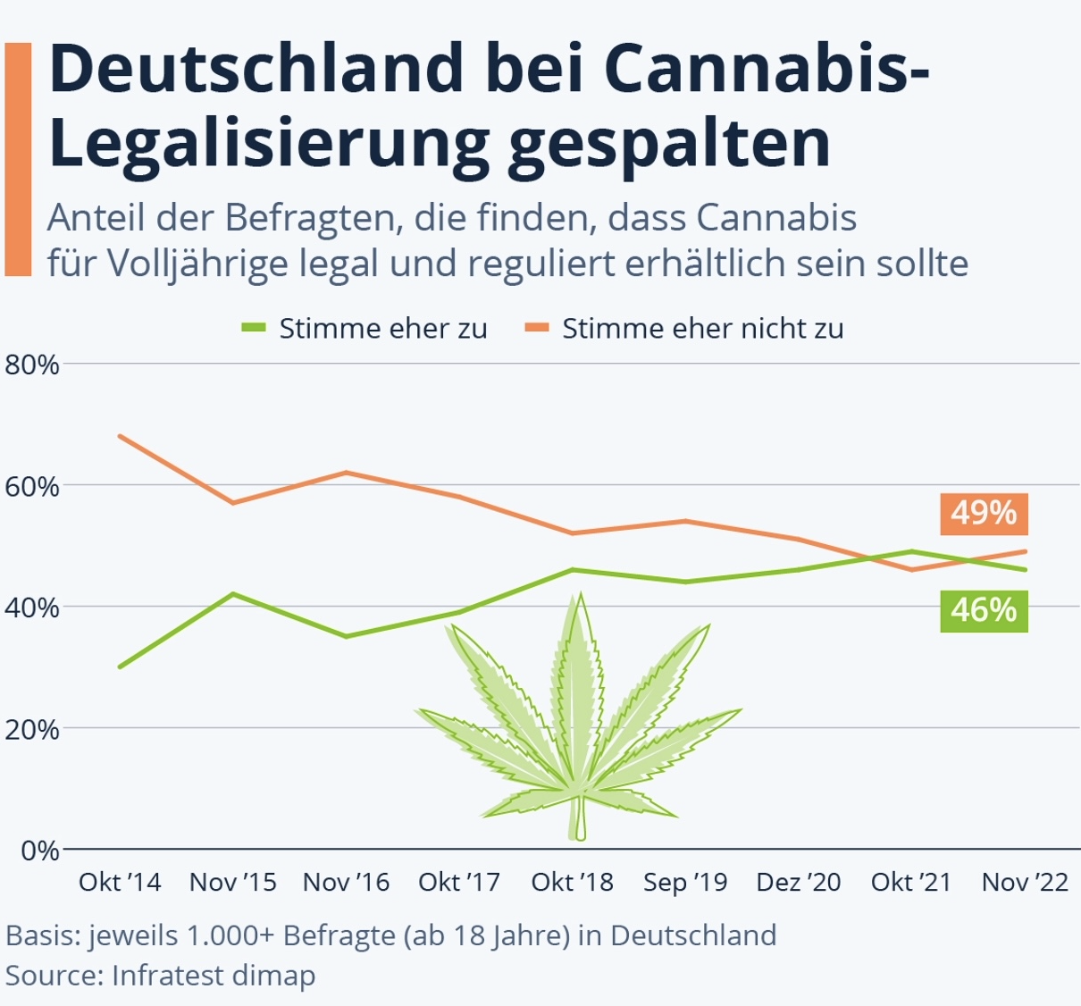
Cannabis – aktueller Referentenentwurf des Gesetzes zum privaten und zum gemeinschaftlichen, nicht gewerblichen Eigenanbau von Cannabis zu nicht-medizinischen Zwecken – Inhalte
Wie ist das Meinungsbild in Deutschland bzgl. einer Legalisierung, Entkriminalisierung ?

Slide 18
Cannabis – aktueller Referentenentwurf des Gesetzes zum privaten und zum gemeinschaftlichen, nicht gewerblichen Eigenanbau von Cannabis zu nicht-medizinischen Zwecken – Inhalte

Slide 19
Cannabis – aktueller Referentenentwurf des Gesetzes zum privaten und zum gemeinschaftlichen, nicht gewerblichen Eigenanbau von Cannabis zu nicht-medizinischen Zwecken – Inhalte

Slide 20
Cannabis – aktueller Referentenentwurf des Gesetzes zum privaten und zum gemeinschaftlichen, nicht gewerblichen Eigenanbau von Cannabis zu nicht-medizinischen Zwecken – Inhalte

Slide 21
Cannabis – aktueller Referentenentwurf des Gesetzes zum privaten und zum gemeinschaftlichen, nicht gewerblichen Eigenanbau von Cannabis zu nicht-medizinischen Zwecken – Inhalte

Slide 22
Einordnung Recreational Cannabis in Europa und der Welt ? Auswirkungen einer Legalisierung auf den deutschen Markt
Es gibt einige Länder in Europa und Nicht- EU die spezielle Regelungen für Cannabis haben -> Legalisierung, Entkriminalisierung oder ein Freigabemodell für Coffeeshops also „Soft Drug“
Kauf und Besitz von Cannabis soll nach den Plänen der Bundesregierung 2024 in Grenzen erlaubt werden (Privat und Anbauvereinigung)
Eckpunkte sind im neuen Referentenentwurf zusammengefasst
Es gibt einige Länder, die spezielle Regelungen für Cannabis haben

Slide 23
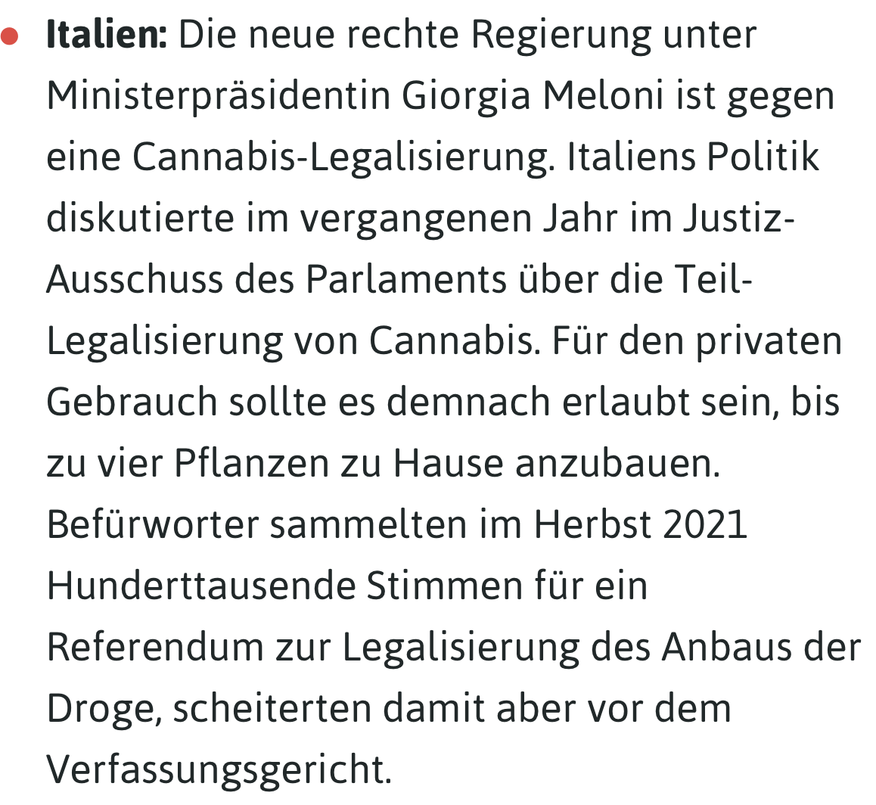
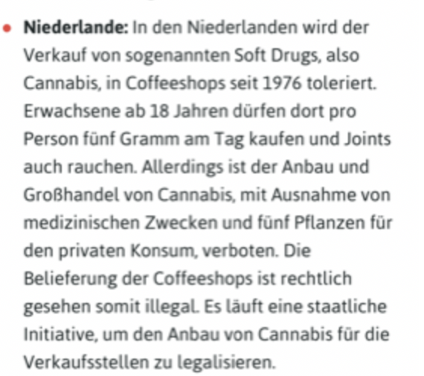
Einordnung Recreational Cannabis in Europa und der Welt ? Auswirkungen einer Legalisierung auf den deutschen Markt
Die europäische Staaten gehen unterschiedlich mit dem Thema Cannabis um

Slide 24
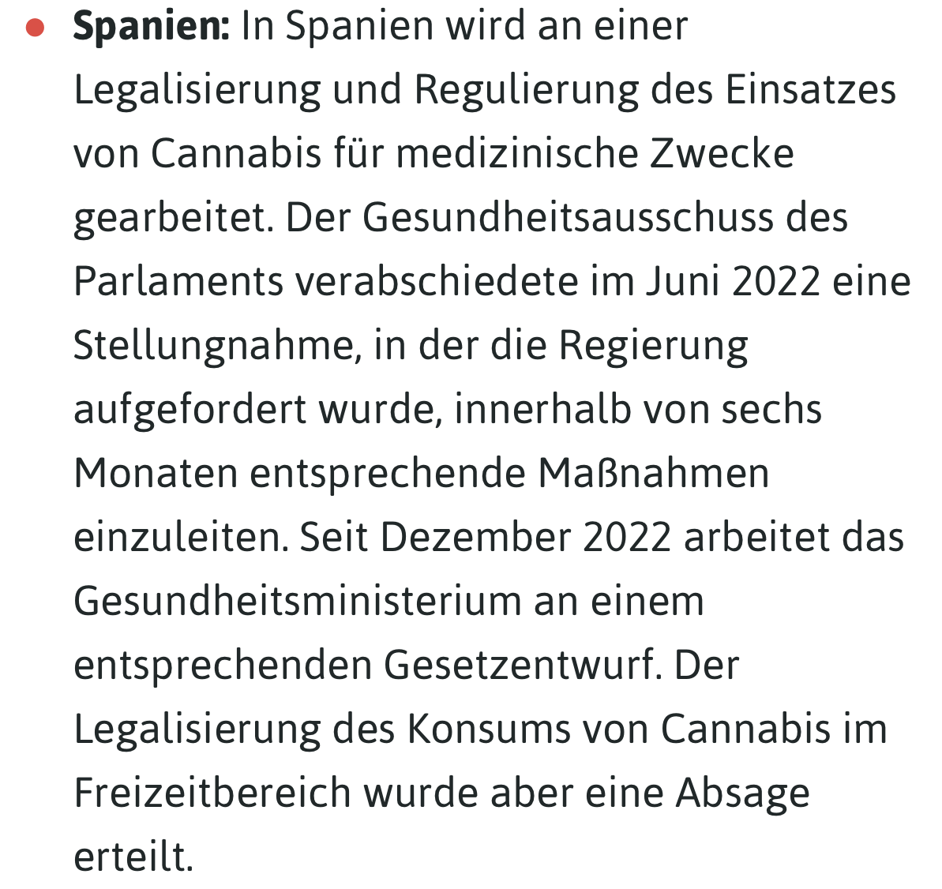
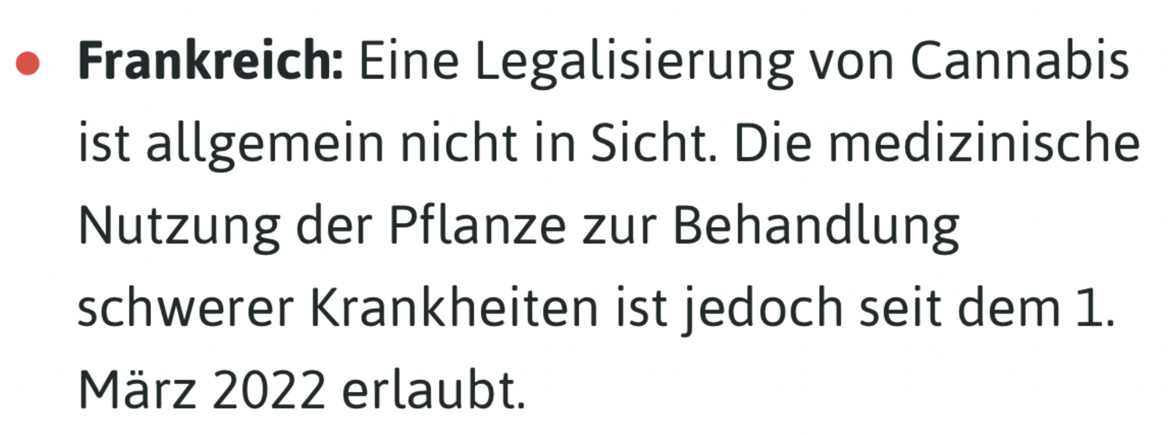
Einordnung Recreational Cannabis in Europa und der Welt ? Auswirkungen einer Legalisierung auf den deutschen Markt

Slide 25
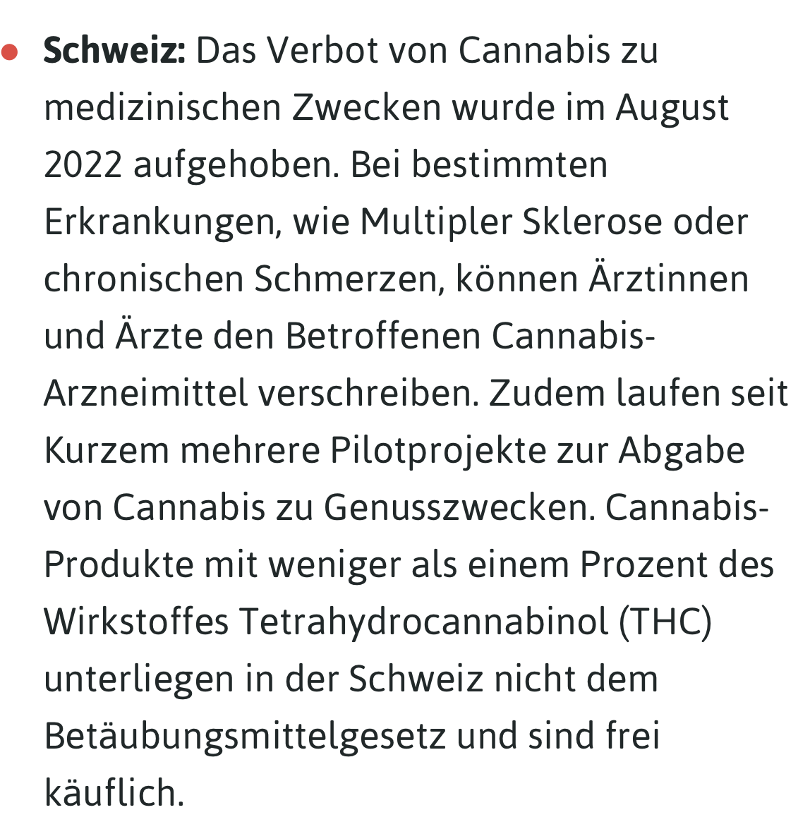
Einordnung Recreational Cannabis in Europa und der Welt ? Auswirkungen einer Legalisierung auf den deutschen Markt
Weed care Projekt in der Schweiz

Slide 26
Einordnung Recreational Cannabis in Europa und der Welt ? Auswirkungen einer Legalisierung auf den deutschen Markt
September 2020 änderte das Schweizer Parlament sein Bundesgesetz über Betäubungsmittel und psychotrope Substanzen, um eine rechtliche Grundlage für Pilotversuche zu schaffen
Teilnehmer erhalten eine legale Versorgung mit Freizeitcannabis im Zuge der Pilotprojekte
Hierbei arbeiten ausgewählte Apotheken in den Kantonen in der Schweiz, die sich für dieses System entschieden haben zusammen mit einer universitären Basis und es werden Daten gesammelt, über die schweizerischen Konsumgewohnheiten; müssen wissenschaftlicher Aufsicht unterliegen (Teilnehmer); Dauer von 5 Jahren
Pilotprojekte sind in Deutschland auch geplant, aktuell müsste das BTMG geändert werden, dass ein Experimentierartikel eingefügt wird, da BTMs das gesundheitliche Wohlbefinden beeinflussen
Lösung: Cannabis wird wie im Referentenentwurf gefordert aus dem BTMG herausgelöst und RX- Ware

Slide 27
Einordnung Recreational Cannabis in Europa und der Welt ? Auswirkungen einer Legalisierung auf den deutschen Markt

Slide 28
Einordnung Recreational Cannabis in Europa und der Welt ? Auswirkungen einer Legalisierung auf den deutschen Markt
4- Säulen Ansatz für die Drogenpolitik
Prävention
Therapie
Schadensminderung
Repression
-> Daten müssen gesammelt werden, um die Realität des Konsums und die damit verbundenen Risiken anzugehen
Fahrtauglichkeit, bei der Arbeit unter dem Einfluss von Cannabis ?? Wie ändert sich das Verhalten der Verbraucher, sobald sie in der Lage sind, Substanzen legal zu beschaffen

Slide 29
Einordnung Recreational Cannabis in Europa und der Welt ? Auswirkungen einer Legalisierung auf den deutschen Markt
Sowohl unverarbeitete als auch verarbeitete Produkte können zugelassen werden, einschließlich Blüten, Haschisch, Extrakte, Edibles, Vape- Produkte
Schweizer Bio- Produkte werden stark bevorzugt
Kultivierung und Herstellung werden von lokalen Unternehmen unter einer Ausnahmelizenz des Bundesamtes für öffentliche Gesundheit durchgeführt
Muss für GACP hergestellt werden, mit begrenzten Pestizidrückständen
20 % THC maximal in Fertigarzneimitteln
Maximum 10 mg THC pro Edible
10 g THC per Month

Slide 30
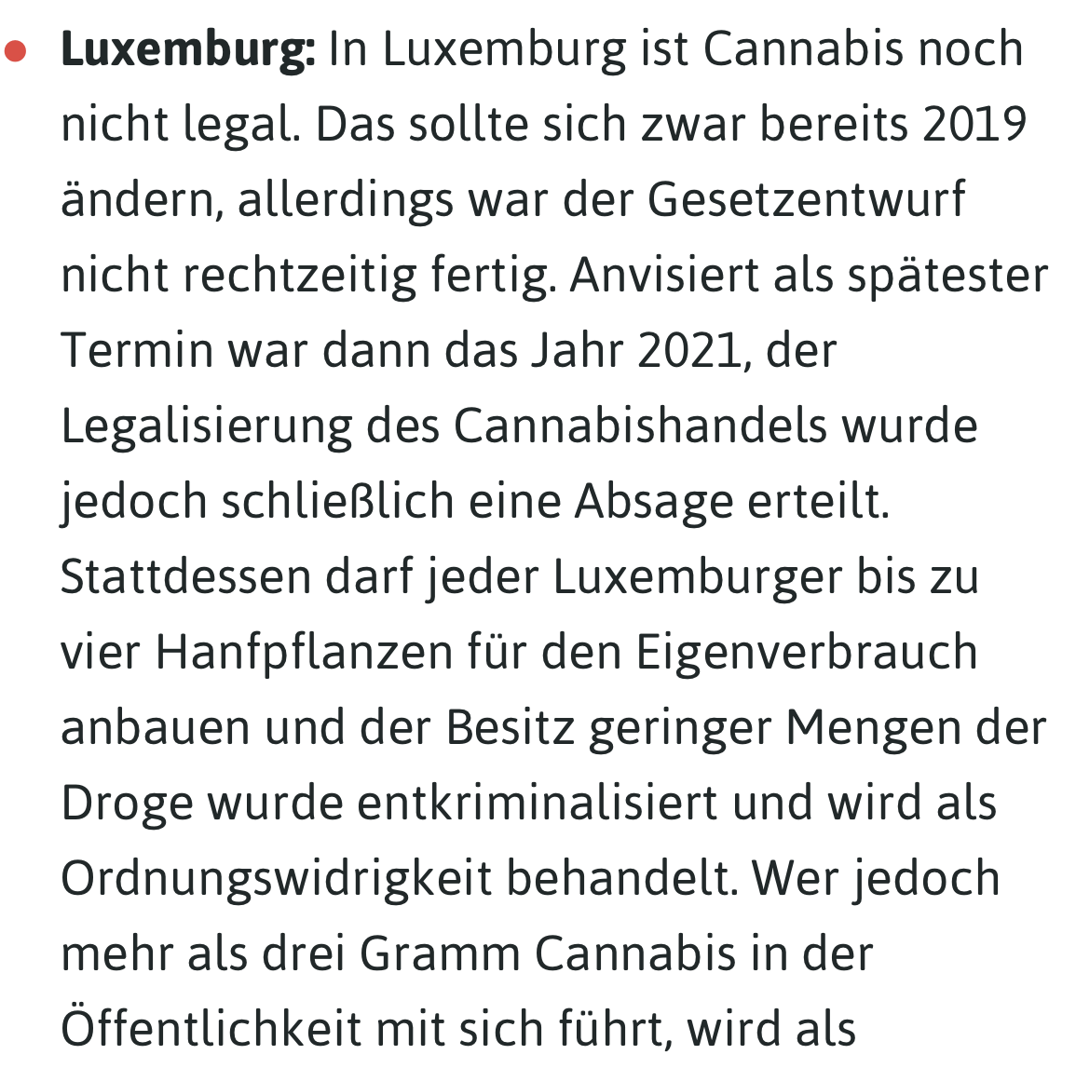
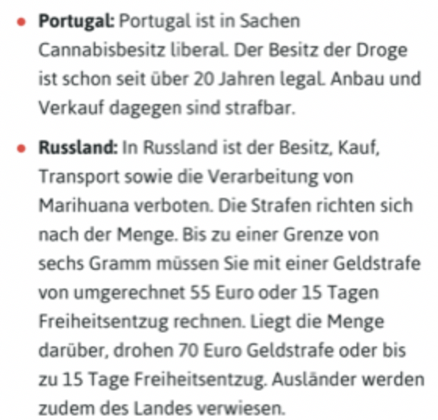
Einordnung Recreational Cannabis in Europa und der Welt ? Auswirkungen einer Legalisierung auf den deutschen Markt

Slide 31
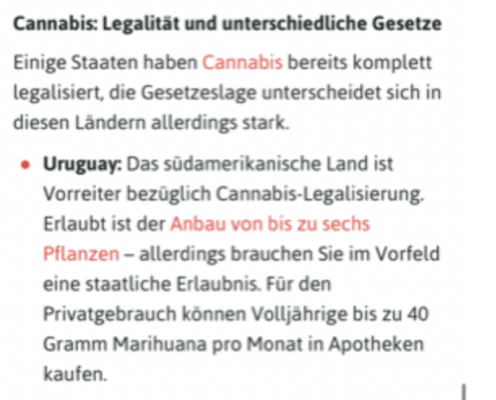
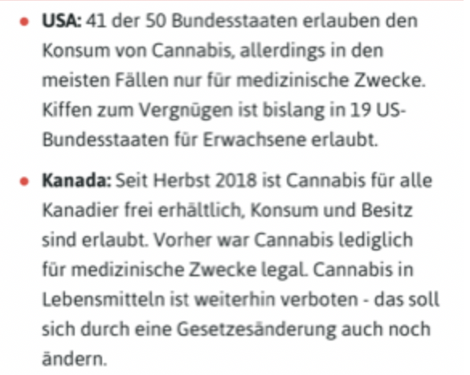
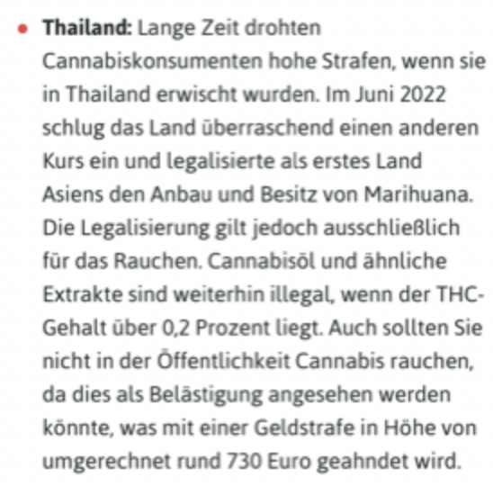
Einordnung Recreational Cannabis in Europa und der Welt ? Auswirkungen einer Legalisierung auf den deutschen Markt

Slide 32
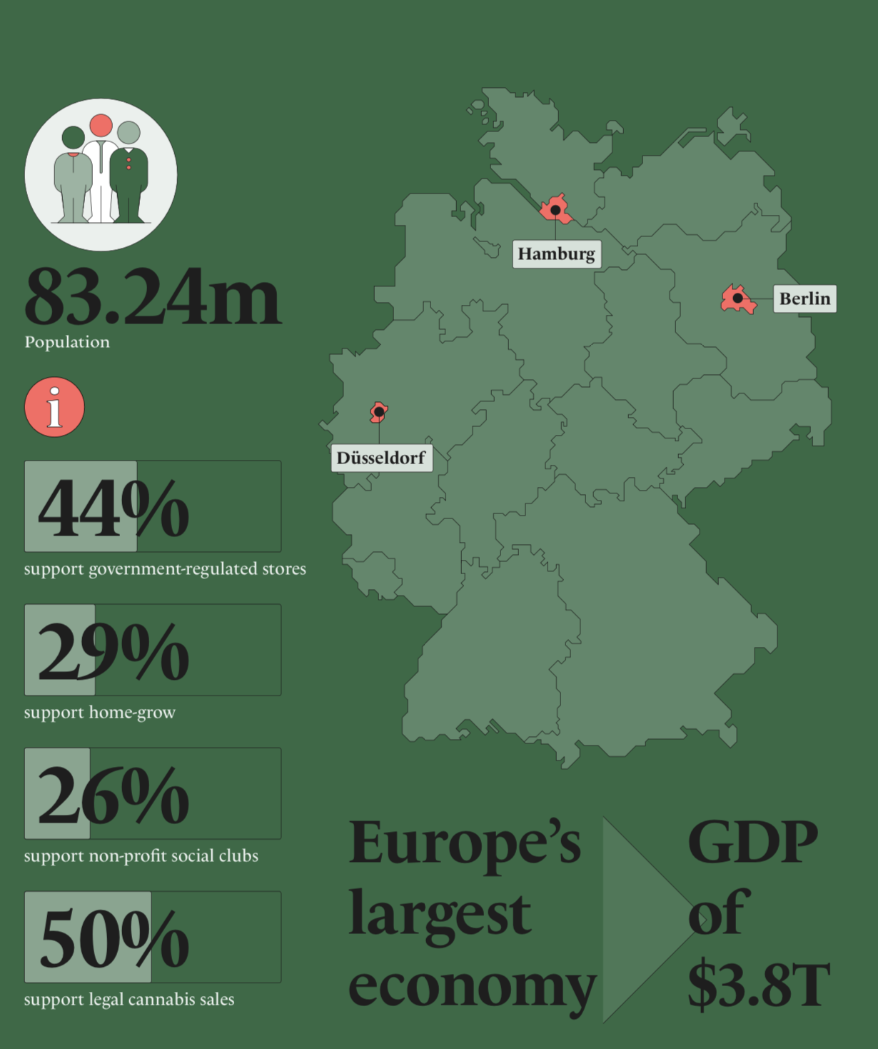
Einordnung Recreational Cannabis in Europa und der Welt ? Auswirkungen einer Legalisierung auf den deutschen Markt
Deutschlands Legalisierung von Cannabis wäre das größte katalytische Ereignis des Jahrzehnts; wie bei medizinischen Cannabis können wir einen ganz anderen Rahmen als Nordamerika erwarten

Slide 33
Einordnung Recreational Cannabis in Europa und der Welt ? Auswirkungen einer Legalisierung auf den deutschen Markt
Anteil an Cannabiskonsumenten hat von 2021 auf 2022 abgenommen etwas (1,7 %)
Jugendliche 16-19 Jährige; Rückgang um 7 %
Wert liegt deutlich niedriger als der Wert vor der Legalisierung 2017 (41,1 % und jetzt 36,7 %)
2019 war der starke Anstieg, der dann wieder abgefallen ist bis 2022
Konsum von Cannabis bei Jugendlichen ist also seit der Legalisierung zurückgegangen
Durchschnittlich mehr Männer als Frauen, eher junge Menschen als ältere, obwohl deren Anteil nach der Legalisierung am stärksten wuchs
Mehr als 50 % der befragten Konsumenten gaben 2021 zudem an, Cannabis höchstens 2-3 mal pro Monat zu nutzen

Slide 34
Einordnung Recreational Cannabis in Europa und der Welt ? Auswirkungen einer Legalisierung auf den deutschen Markt
Bessere Aufklärung seit Legalisierung in Kanada zeigte sich sowohl im Verhältnis zur Abhängigkeitsbewertung wie auch hinsichtlich der Einschätzung der Fahrtauglichkeit
Cannabis als psychotrope Substanz wurde mit mehr Verständnis aufgenommen und der Umgang damit vorsichtiger eingeschätzt
Auch die benötigte Zeit, um nach erfolgtem Cannabiskonsum durch Inhalation wieder sicher am Straßenverkehr teilnehmen zu können, konnte die Mehrheit (53%) der Befragten 2021 richtig einschätzen (Laut kanadischem Survey drei Stunden oder mehr). 2017 gelang dies nur 27% der Teilnehmer. Eine größere Aufklärung ist weiterhin auch hinsichtlich “gesünderer” Konsumformen erkennbar. Das Rauchen als schädlichste Konsumform nahm im Vergleich zu 2017 um ca. 20% ab. Im gleich Zeitraum nahmen dagegen “gesündere” Konsumformen wie Essen (+21%) oder Trinken (+10%) deutlich zu.

Slide 35
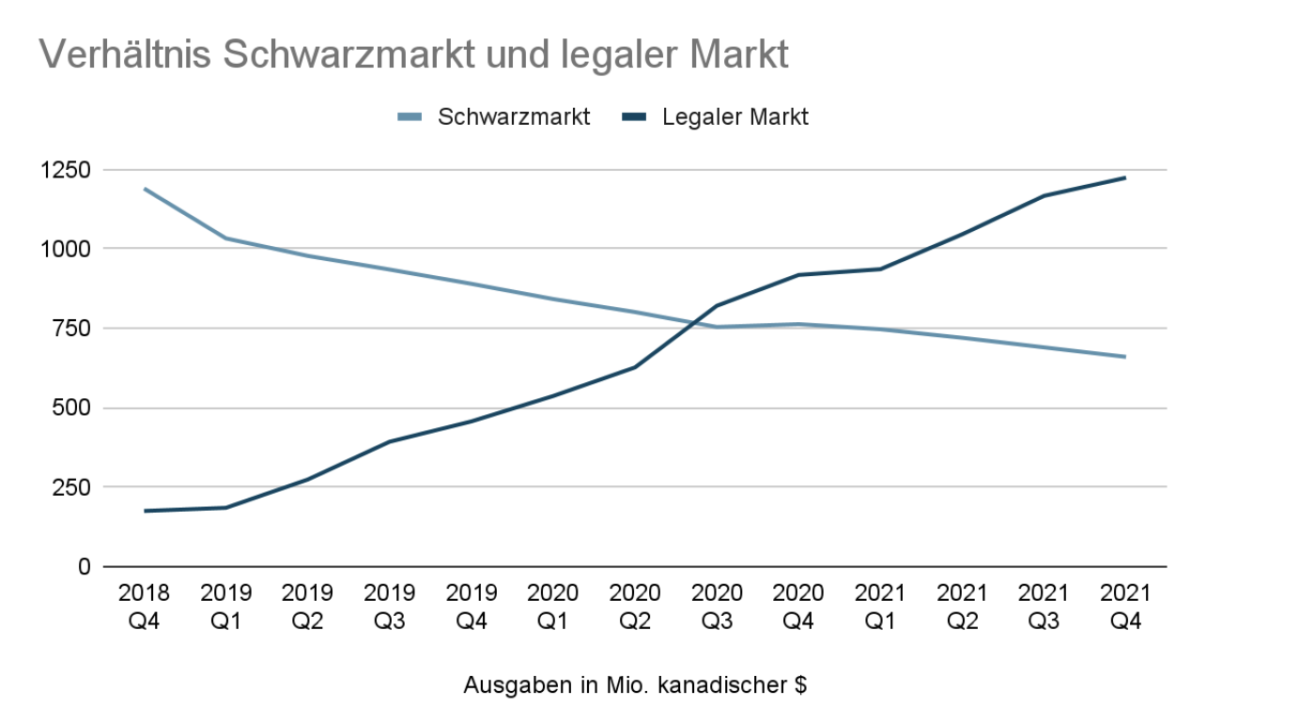
Einordnung Recreational Cannabis in Europa und der Welt ? Auswirkungen einer Legalisierung auf den deutschen Markt

Slide 36
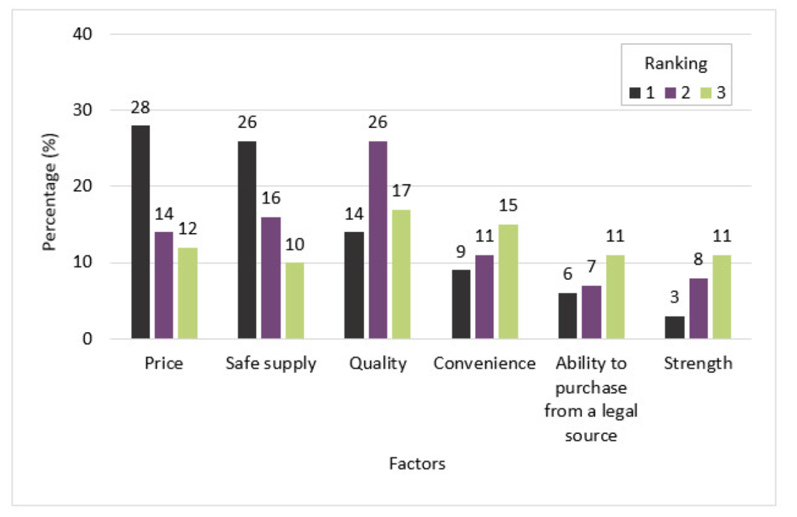
Einordnung Recreational Cannabis in Europa und der Welt ? Auswirkungen einer Legalisierung auf den deutschen Markt
Preis
Qualität
Versorgungssicherheit
Diese drei Punkte waren die zentralen Punkte für die Konsumenten !!!
Ähnlich sieht es aktuell im deutschen Medical Markt aus für Privatzahler!!

Slide 37
Einordnung Recreational Cannabis in Europa und der Welt ? Auswirkungen einer Legalisierung auf den deutschen Markt

Slide 38
Einordnung Recreational Cannabis in Europa und der Welt ? Auswirkungen einer Legalisierung auf den deutschen Markt
Chancen der Eindämmung des Schwarzmarktes ???Verringerung der Kriminalitätsdelikte möglich !

Slide 39
Einordnung Recreational Cannabis in Europa und der Welt ? Auswirkungen einer Legalisierung auf den deutschen Markt

Slide 40
Einordnung Recreational Cannabis in Europa und der Welt ? Auswirkungen einer Legalisierung auf den deutschen Markt

Slide 41
Einordnung Recreational Cannabis in Europa und der Welt ? Auswirkungen einer Legalisierung auf den deutschen Markt

Slide 42
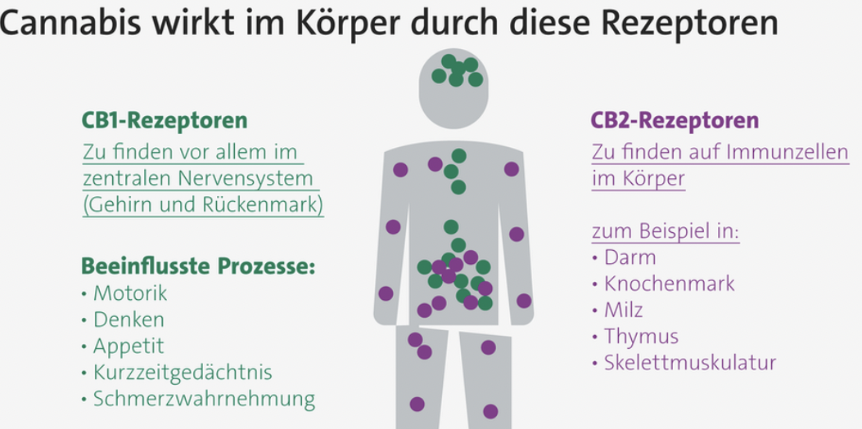
Einordnung Recreational Cannabis in Europa und der Welt ? Auswirkungen einer Legalisierung auf den deutschen Markt
Cannabis darf nicht unterschätzt werden !!! Ubiquitäre Verteilung der Rezeptoren im menschlichen Körper; Cannabis wirkt individuell bei jedem Patienten/ Konsumenten -> manchen reagieren stärker, da sie eine langsamere Metabolisierung aufweisen oder genetisch prädisponiert sind für bestimmte Gene, die den CB1 Rezeptor prägen

Slide 43
Einordnung Recreational Cannabis in Europa und der Welt ? Auswirkungen einer Legalisierung auf den deutschen Markt

Slide 44
Unterschiede Medical Cannabis; Recreational Cannabis
Wirkstoffgehalt an THC und CBD als die beiden APIs in standardisierter Konzentration
Festgelegte Grenzwerte in Ph. Eur. Monographie 2.2.29 beschrieben, +-10 % bzw. +-20 % Spanne
Keine große Betrachtung der sekundären Pflanzeninhaltsstoffe an Terpenen und Flavonoiden im medical Bereich auf dem Papier
Praxis sieht anders aus!!!!

Slide 45
Unterschiede Medical Cannabis; Recreational Cannabis
GACP
Anbau
Kultivierung
EU-GMP
Post harvest
Trocknung, Trimmung
EU-GMP
Analytik
Konfektionierung, Verpackung, Weiterverarbeitung

Slide 46
Unterschiede Medical Cannabis; Recreational Cannabis
Anbau unterliegt also deutlich größeren Beschränkungen und Kontrollverfahren bei medizinischen Cannabis (GMP), Qualität, Wirksamkeit und Sicherheit; gleiche Bedingungen hinsichtlich einer Arzneimittelproduktion bzgl. Kontrollen und Regularien (SOPs werden festgelegt)
Wirkstoffe -> Cannabinoid- Konzentrationen unterscheiden sich nicht mehr so extrem; damals höhere THC Gehälter im Freizeitmarkt; schwankt langsam über auch in den medizinischen Bereich
Qualität -> unterschiedlich bei medizinischen Cannabis und Freizeitcannabis; Studie in den Niederlanden zeigte, dass Wassergehalt und Potenz sich nicht stark unterscheiden, aber mikrobiologische Standards wie Kontaminationen mit Schimmelpilzen oder Bakterien sowie das Trockengewicht stark variieren
In den Niederlanden spezieller Fall -> keine Gesetzgebung für Qualitätsstandards für Freizeitcannabis -> In Ländern wie Kanada und den USA werden allmählich strengere Qualitätskontrollstandards auf sogenanntes „Freizeit“-Cannabis angewendet und hierbei gilt in der Qualität kein Unterschied zwischen medizinischen Cannabis und Freizeitcannabis
Anwendungszweck, Indikation also symptomorientierter Therapieansatz
Zugänglichkeit -> viel mehr Produkte, Strains im Recreational Bereich, aber der medizinische Markt wächst enorm, Frage nach dem Sinn dahinter ? Ist es sinnvoll so viele verschiedene Produkte im medizinischen Bereich zu haben
Eingeschränkte Produktvielfalt -> keine Edibles, Drinkables, Rosin, Resin Extrakte zur Inhalation (nur 2 Destillate, Live Resin auf dem Markt), keine Tabletten, Pastillen, kein Rauchen -> nur Verdampfen

Slide 47
Unterschiede Medical Cannabis; Recreational Cannabis
Cannabis ist eine individuelle Therapieform, aus diesem Grund ist es essentiell eine gute Beratung durchzuführen; Heilberufler wie Ärzte und Apotheker haben diese Expertise
Beratung zur patientenzentrierten Therapie mit Cannabinoiden und dem symptomorientierten Therapieansatz
Freizeitcannabis soll keiner Indikation oder Erkrankung zugeordnet werden und sollte trotzdem Beratung aufweisen im Zuge auf Wirkung der beiden Hauptcannabinoide THC und CBD und ebenfalls den möglichen Nebenwirkungen
Aufklärung über Suchtpotential und mögliche Gewöhnungseffekte bei sehr starken THC haltigen Sorten (über 30 % THC und Konzentrate zur Inhalation)

Slide 48
Unterschiede Medical Cannabis; Recreational Cannabis
Medical: Behandlung einer Symptomatik im Zuge einer vorliegenden Indikation !!!
No Label use außer mit den 3 Fertigarzneimitteln auf dem deutschen Markt
Freizeitcannabis soll keine Indikation und symptomorientierten Therapieansatz zugeordnet werden

Slide 49
Unterschiede Medical Cannabis; Recreational Cannabis

Slide 50
Unterschiede Medical Cannabis; Recreational Cannabis

Slide 51
Unterschiede Medical Cannabis; Recreational Cannabis

Slide 52
Mögliche Neuerungen für den medizinischen Cannabisbereich im Falle einer Legalisierung
Aktuell unterliegen Cannabinoide in den verschreibungsfähigen Produkten dem Betäubungsmittelgesetz; hierzu gehören Cannabisblüten und Cannabisextrakte; Dronabinol Produkte sowie die beiden Fertigarzneimittel Canemes, Sativex
THC- Werte über 0,2 % (jetzt 0,3 %) unterliegen dem BTMG und damit auch der BTMVV in der Verordnung
Folgen: hoher Dokumentationsaufwand, strikte Kontrollen, exakte Angaben auf den Verordnungen (erfordert in diesem unübersichtlichen Markt große Expertise); über 200 verschiedene Cannabisblütensorten benötigen sehr viel Expertise; BTM- Programm führen und alle Zu-und Abgänge müssen für 3 Jahre wie die Lieferscheine dokumentiert werden

Slide 53
Mögliche Neuerungen für den medizinischen Cannabisbereich im Falle einer Legalisierung

Slide 54
Mögliche Neuerungen für den medizinischen Cannabisbereich im Falle einer Legalisierung
Geplante Neuerungen:
Streichung von Cannabis und THC aus dem Betäubungsmittelrecht
Cannabis und THC werden dabei künftig nicht mehr als Betäubungsmittel nach BTMG eingestuft; Genusscannabis, Medizinal Cannabis und Nutzhanf werden vollständig aus dem Anwendungsbereich des BTMG ausgenommen und die rechtlichen Bedingungen werden in einem gesonderten Gesetz festgelegt
Medizinal Cannabis soll weiter nach den bisherigen rechtlichen Rahmenbedingungen als Arzneimittel verschrieben werden können, zukünftig ist eine Rückstufung in der RX- Bereich geplant; SAPV hat keine Kostenübernahmeantragsstellung mehr, zukünftig sollen bestimmte Fachgruppen ernannt werden, die die Versorgung mit Cannabinoiden sicherstellen sollen und antragsfrei verordnen dürfen (GBA erarbeitet dies für die Änderung der Arzneimittelrichtlinie)

Slide 55
Mögliche Neuerungen für den medizinischen Cannabisbereich im Falle einer Legalisierung
Folgen: Geplanter Zuwachs für den medizinischen Cannabismarkt um das 7-10 fache, da mehrere Ärzte Cannabinoide verordnen werden, mit dem Erlangen von mehr Expertise in diesem Bereich durch Weiterbildung und zusätzlich den rechtlichen Erleichterungen
Änderungen im Ablauf der Abfertigung eines Patienten in der Apotheke; Cannabisprodukte können preisabhängig in verschiedenen Apotheken bezogen werden
Online Handel mit Cannabinoiden bzgl. E-Rezept ????? Noch nicht geklärt, bei RX- Produkt wäre eine eGK möglich

Slide 56
Mögliche Neuerungen für den medizinischen Cannabisbereich im Falle einer Legalisierung
Immer noch sehr heikel; Patient macht sich nach §24 a Straßenverkehrsgesetz nicht strafbar, aber die FEV Anlage 4 besagt immer noch, dass dauerhafter Konsum von psychotropen Substanzen fahruntauglich macht
Auslegungssache bei medizinischen Cannabispatienten und auch im zukünftigen legalisierten Markt !!!!

Slide 57
Mögliche Neuerungen für den medizinischen Cannabisbereich im Falle einer Legalisierung
Mögliche Verbesserungen in der Vielzahl der Cannabisprodukte auf dem Markt -> Unterschiedliche Darreichungsformen, nicht nur Cannabisextrakte und Cannabisblüten, sondern innovativere und besser steuerbare Darreichungsformen für die Basismedikation (Depotwirkung) und auch für den inhalativen Einsatz
Mögliche Erleichterungen, wenn kein BTM mehr, da die Anmeldungen und Lizenzen nicht so streng gehandhabt sind, wie über das BfArm aktuell
Mögliche Erleichterungen im Import dieser Produkte, alles Rezepturarzneimittel, die keine Zulassung haben und in der Apotheke verarbeitet werden, als Ausgangsstoffsubstanzen
Edibles sollen im Freizeitcannabisbereich für Konsumenten verboten bleiben, dennoch gibt es hier Erleichterungen, wenn Cannabis aus dem BTMG rausfällt

Slide 58
Mögliche Neuerungen für den medizinischen Cannabisbereich im Falle einer Legalisierung

Slide 59
Mögliche Neuerungen für den medizinischen Cannabisbereich im Falle einer Legalisierung

Slide 60
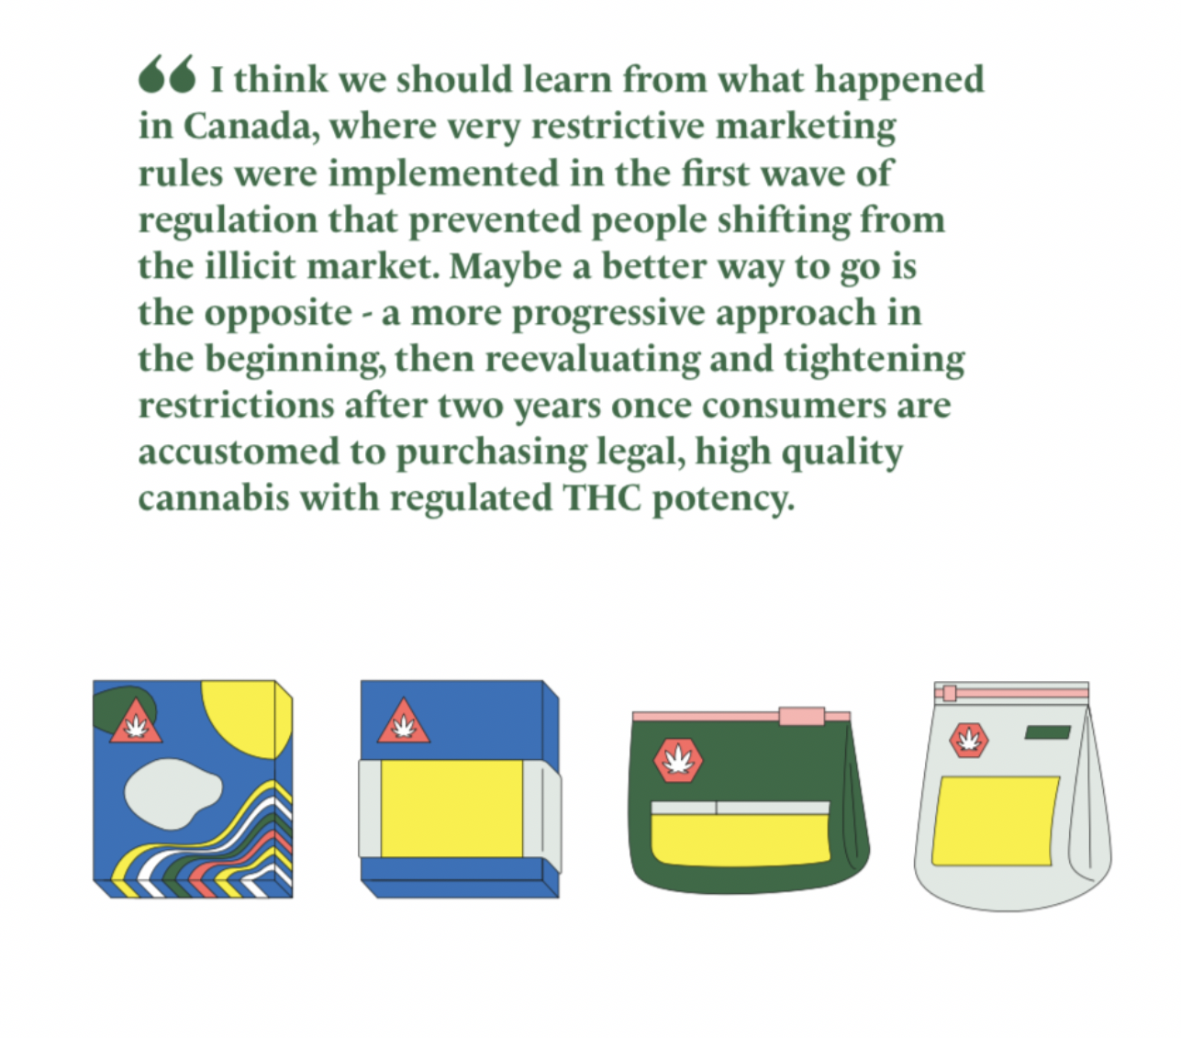
Mögliche Neuerungen für den medizinischen Cannabisbereich im Falle einer Legalisierung
Erleichterungen in der Auswahl und Beschriftung der Primärpackmittel; also der Konfektionierung
Zu Beginn der Legalisierung, keine Werbung und kein Sponsoring erlaubt, aber in Zukunft sinnvoll innovativere Packungen mit ausreichender Qualität zu etablieren

Slide 61
Vorteile und Nachteile im Zuge einer Legalisierung
Ziele der Bundesregierung mit der geplanten Legalisierung
Verbraucherschutz
Entstigmatisierung
Verbesserte Prävention
Qualität wird kontrolliert, Jugendschutz gewährleistet, Weitergabe verunreinigter Substanzen verhindert
Ärzte und Apotheker betrachten die geplante Legalisierung mit Vorsicht und in einigen Punkten kritisch

Slide 62
Vorteile und Nachteile im Zuge einer Legalisierung
Zu beachten: Cannabis ist nach wie vor die am weitesten verbreitete illegale Substanz in Deutschland bei insgesamt steigenden Wirkstoffgehalten
THC hat sich nach DBDD seit 2010 von 6,8 % bis 2020 auf 20,4 % THC verdreifacht
Langzeittrends der ambulanten und stationären Suchtbehandlung zeigten zudem, dass im Jahr 2020 der Anteil der erstmalig aufgrund von Cannabinoiden Behandelten erneut gestiegen ist
Evtl. Verharmlosung der Risiken für Langzeitfolgen des Cannabiskonsums für Kinder und Jugendliche -> streng kontrollierte Abgabe des Suchtmittels an Erwachsene mit Beratung und Aufklärung der Konsumenten
Abgabe erst ab Alter Mitte 20 gefordert, bzgl. Abgeschlossene Hirnentwicklung des Menschen
Studien zeigten, dass bei intensivem Konsum von Cannabis die Hirnentwicklung beeinträchtig wird
Störungen der Bewusstseinslage, kognitiven Fähigkeiten werden eingeschränkt, Einschränkungen der Aufmerksamkeit, Psychomotorik bei akutem Konsum zu Rauschzwecken
Zunehmende Konzentration an dem psychotropen Wirkstoff THC und der immer breiteren Produktvielfalt gilt als besorgniserregend
Erhöhtes Risiko für Verkehrsunfälle, respiratorische Symptome, psychotische Störungen, bipolare Störungen, hirnstrukturelle Veränderungen, Reproduktionstoxisch bei Konsum in Schwangerschaft
-> Gefordert wird mehr Studienlage und Forschung zu den psychosozialen Folgen des Cannabiskonsums auf Kinder und Jugendliche
-> Viele Experten sind der Meinung, dass durch die Verharmlosung von Cannabinoiden der Konsum im jugendlichen Alter nur noch mehr zunimmt

Slide 63
Vorteile und Nachteile im Zuge einer Legalisierung

Slide 64
Vorteile und Nachteile im Zuge einer Legalisierung

